Slide 1
Báo cáo đồ án cuối kì
XÂY DỰNG MÔ HÌNH
PHÂN KHÚC KHÁCH HÀNG
Giáo viên hướng dẫn
Võ Duy Nguyên
Nguyễn Tấn Trần Minh Khang

Slide 2





NỘI DUNG

Slide 3
DATASET
Tên bộ dữ liệu: Mall Customers Segmentation Dataset
Nguồn: https://www.kaggle.com/vjchoudhary7/customer-segmentation-tutorial-in-python
Số điểm dữ liệu: 200
Số thuộc tính: 5

Slide 4

DATASET
Các thuộc tính bộ dữ liệu:
Customer ID
Gender
Age
Annual Inc
Spending Score

Slide 5
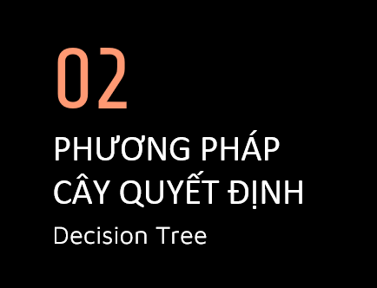


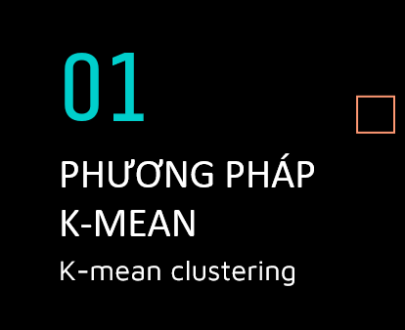

PHƯƠNG PHÁP SỬ DỤNG

Slide 6
PHƯƠNG PHÁP K-MEAN
Học không giám sát
Các điểm dữ liệu không có nhãn
Phụ thuộc vào số cụm K
Dễ dàng cài đặt
Đảm bảo hội tụ
Bộ dữ liệu lớn
Không chạy nếu có cụm nằm trong
Không tốt nếu có dữ liệu ouliers

Slide 7
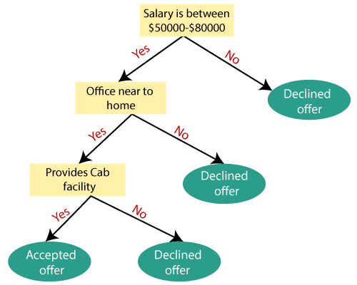
PHƯƠNG PHÁP CÂY QUYẾT ĐỊNH
Dữ liệu định tính và định lượng
Classification và Regression
Thuật toán ID3, C4.5, CART
Entropy, Gini, Max Depth
Không cần chuẩn hoá dữ liệu
Bộ dữ liệu lớn
Dễ trực quan hoá
Có thể gây ra over fitting

Slide 8
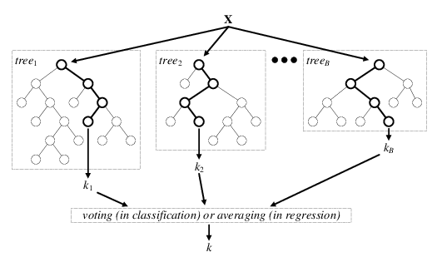

PHƯƠNG PHÁP RỪNG NGẪU NHIÊN
Dựa trên thuật toán Cây quyết định
Classification và Regression
Cây quyết định tạo ngẫu nhiên
Khắc phục hạn chế over fitting
Low bias và low variance

Slide 9
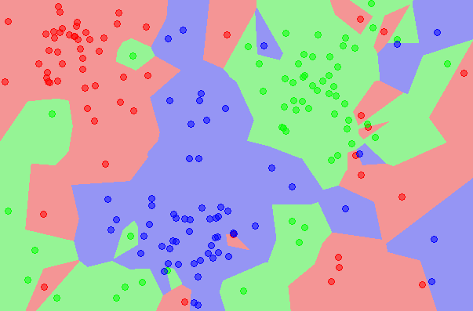
PHƯƠNG PHÁP KNN
Đơn giản nhất
Kết quả dựa trên K điểm gần nhất
Classification và Regression
Xử lý tốt trên tập dữ liệu nhiễu
Nhạy cảm với dữ liệu nhiễu nếu K nhỏ
Độ phức tạp bằng 0
Quá trình tính toán tốn thời gian
Dữ liệu lớn ảnh hưởng đến hiệu năng

Slide 10
PHƯƠNG PHÁP ĐÁNH GIÁ
Accuracy
Confusion Matrix
True
Positive
False
Positive
Precision
False
Negative
True
Negative
Recall
F1-Score

Slide 11


XÂY DỰNG MÔ HÌNH

Slide 12




OUR PROCESS
AGES FREQUENCY
ANNUAL INCOME
SPENDING SCORE
CORRELATION BETWEEN AGES, SPENDING SCORE & ANNUAL INCOME
SCATTER MATRIX
3D PLOT

Slide 13
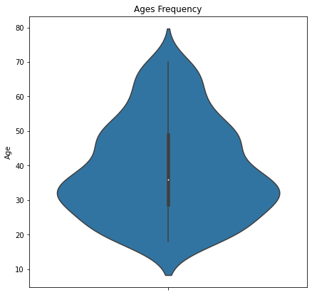
Nhận xét:
Đa số khách hàng đều nằm trong độ tuổi từ 20 - 40

Slide 14
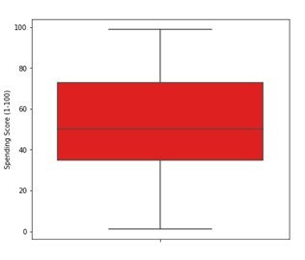
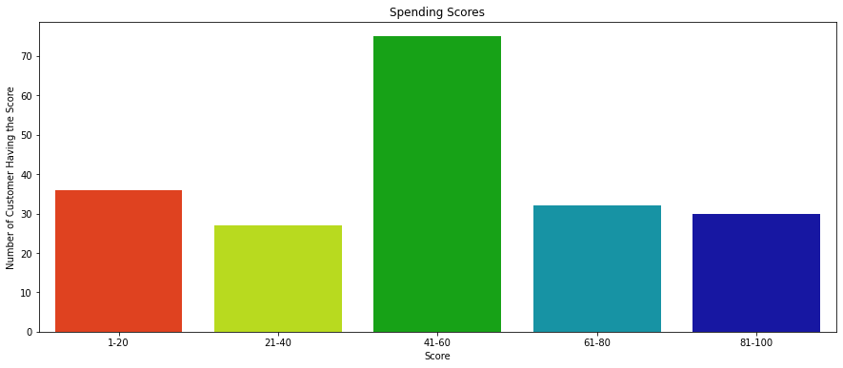
Nhận xét:
Điểm chi tiêu của khách hang rơi vào khoảng 50 điểm

Slide 15
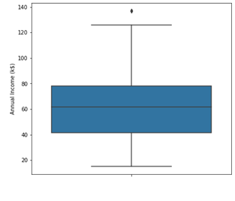
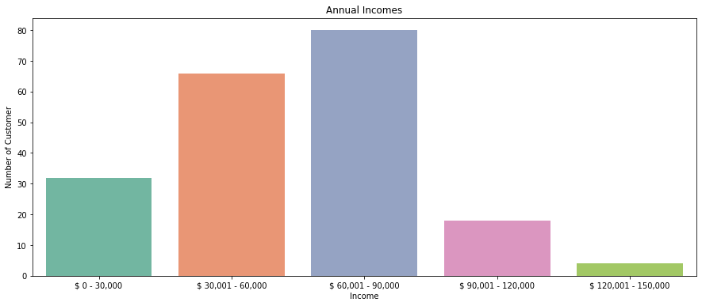
Nhận xét:
Thu nhập hằng năm trung bình năm trong khoảng 60.000$

Slide 16
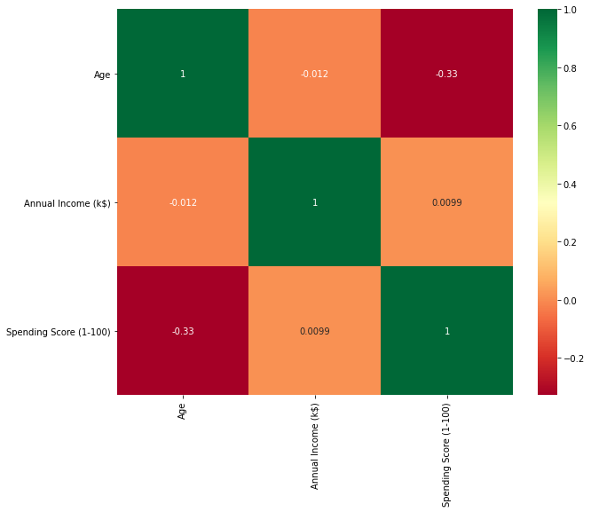
Nhận xét:
Có sự tương quan nghịch biến giữa thuộc tính Age và Spending Score.

Slide 17
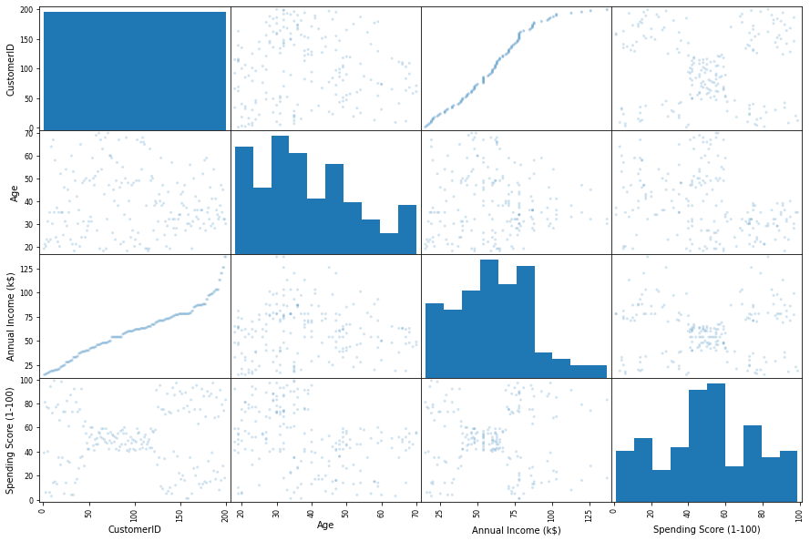
Nhận xét:
Có một số cụm điểm dữ liệu xuất hiện trong biểu đồ giữa 2 thuộc tính Spending Score và Annual Income

Slide 18
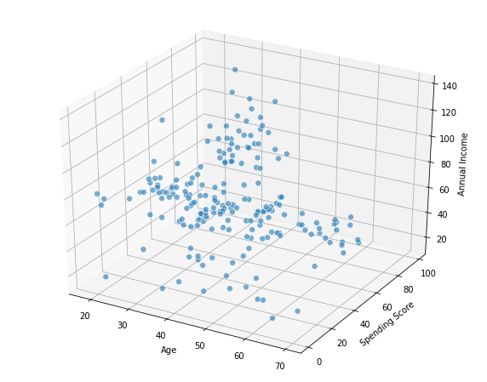

Slide 19


XÂY DỰNG MÔ HÌNH

Slide 20
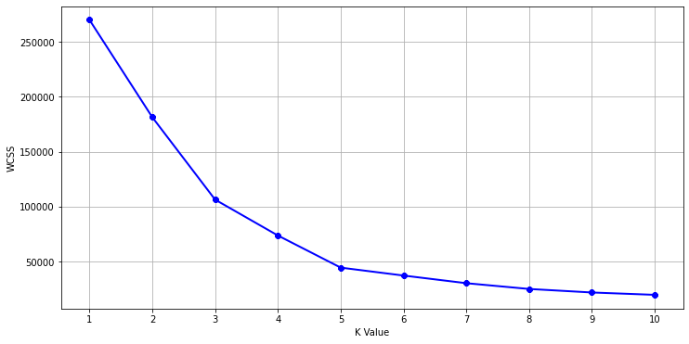
PHƯƠNG PHÁP KHUỶU TAY (ELBOW METHOD)
Nhận xét: Giá trị hàm lỗi giảm mạnh từ k=1 đến k=5 và bắt đầu giảm nhẹ từ k=6 trở đi
=> Số cụm k=5 tối ưu cho mô hình

Slide 21
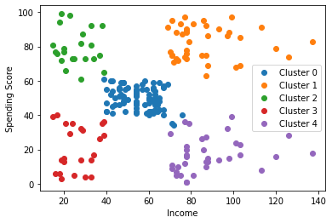
THUẬT TOÁN K-MEAN

Slide 22
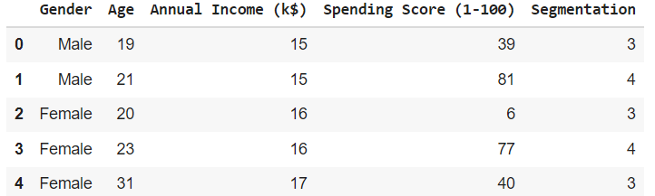
THUẬT TOÁN K-MEAN
Thêm thuộc tính Segmentation (tức thuộc tính nhãn) vào bộ dữ liệu

Slide 23
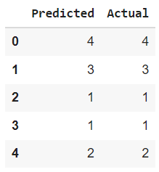
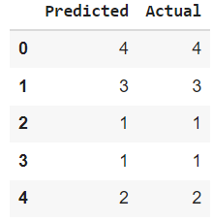
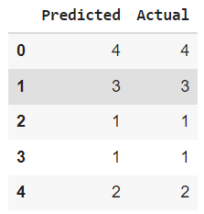
DỰ ĐOÁN KHÁCH HÀNG
Chia dữ liệu thành 2 phần train và test (7:3)
Sử dụng 3 mô hình Decision Tree, Random Forest và KNN để xây dựng mô hình và dự đoán kết quả
Decision Tree | Random Forest | KNN (Neighbor = 5)

Slide 24
DỰ ĐOÁN KHÁCH HÀNG
Decision Tree | Random Forest | KNN (Neighbor = 5)
Kết quả dự đoán khá tốt
3 phương pháp đều chạy tốt trên tập dữ liệu

Slide 25
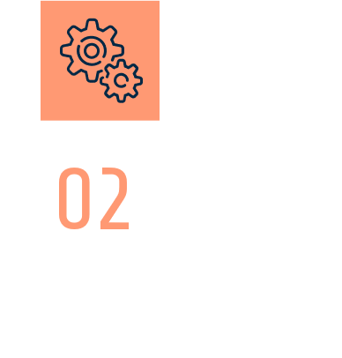

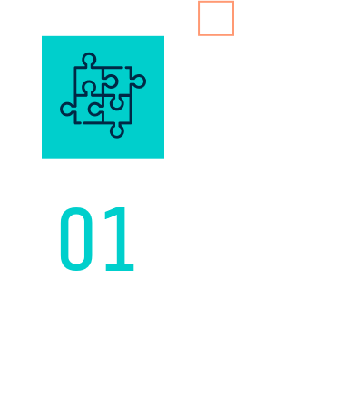
ĐÁNH GIÁ MÔ HÌNH

Slide 26
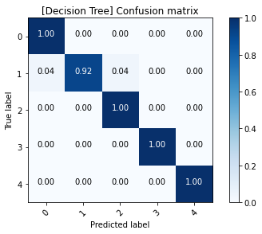
CONFUSION MATRIX
Nhận xét:
Số điểm dữ liệu phân loại đúng:
10 + 22 + 12 + 7 + 7 = 58.
Số điểm dữ liệu phân loại sai:
1 + 1 = 2.
Tỉ lệ điểm dữ liệu phân loại đúng:
58 / 60 = 0.96667.
Accuracy: 0.96667.

Slide 27
CLASSIFICATION REPORT
 | Precision | Recall | F1-Score | Support
0 | 0.91 | 1.00 | 0.95 | 10
1 | 1.00 | 0.92 | 0.96 | 24
2 | 0.92 | 1.00 | 0.96 | 12
3 | 1.00 | 1.00 | 1.00 | 7
4 | 1.00 | 1.00 | 1.00 | 7
Macro Average | 0.97 | 0.98 | 0.97 | 60
Weighted Average | 0.97 | 0.97 | 0.97 | 60

Slide 28
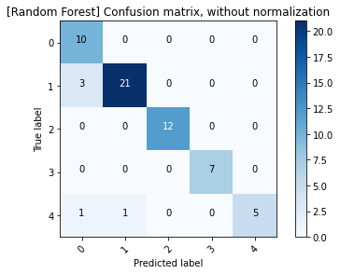
CONFUSION MATRIX
Nhận xét:
Số điểm dữ liệu phân loại đúng:
10 + 21 + 12 + 7 + 5 = 55.
Số điểm dữ liệu phân loại sai:
3 + 1 + 1 = 5.
Tỉ lệ điểm dữ liệu phân loại đúng:
55 / 60 = 0.91666.
Accuracy: 0. 91666.

Slide 29
CLASSIFICATION REPORT
 | Precision | Recall | F1-Score | Support
0 | 0.71 | 1.00 | 0.83 | 10
1 | 0.95 | 0.88 | 0.91 | 24
2 | 1.00 | 1.00 | 1.00 | 12
3 | 1.00 | 1.00 | 1.00 | 7
4 | 1.00 | 0.71 | 0.83 | 7
Macro Average | 0.93 | 0.92 | 0.92 | 60
Weighted Average | 0.93 | 0.92 | 0.92 | 60

Slide 30
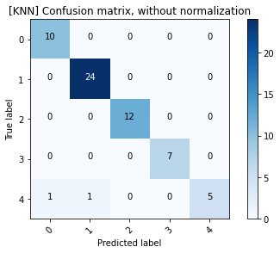
CONFUSION MATRIX
Nhận xét:
Số điểm dữ liệu phân loại đúng:
10 + 24 + 12 + 7 + 5 = 58.
Số điểm dữ liệu phân loại sai:
1 + 1 = 2
Tỉ lệ điểm dữ liệu phân loại đúng:
58 / 60 = 0.96667.
Accuracy: 0. 96667.

Slide 31
CLASSIFICATION REPORT
 | Precision | Recall | F1-Score | Support
0 | 0.91 | 1.00 | 0.95 | 10
1 | 0.96 | 1.00 | 0.98 | 24
2 | 1.00 | 1.00 | 1.00 | 12
3 | 1.00 | 1.00 | 1.00 | 7
4 | 1.00 | 0.71 | 0.83 | 7
Macro Average | 0.97 | 0.94 | 0.95 | 60
Weighted Average | 0.97 | 0.97 | 0.96 | 60

Slide 32
KẾT LUẬN
 | Accuracy | Precision | Recall | F1-score
Decision Tree | 0.96667 | 0.97 | 0.97 | 0.97
Random Forest | 0.91666 | 0.93 | 0.92 | 0.92
KNN | 0.96667 | 0.97 | 0.97 | 0.96
Các mô hình được sử dụng hoạt động tốt trên tập dữ liệu với F1-score > 0.9

